Slide 1
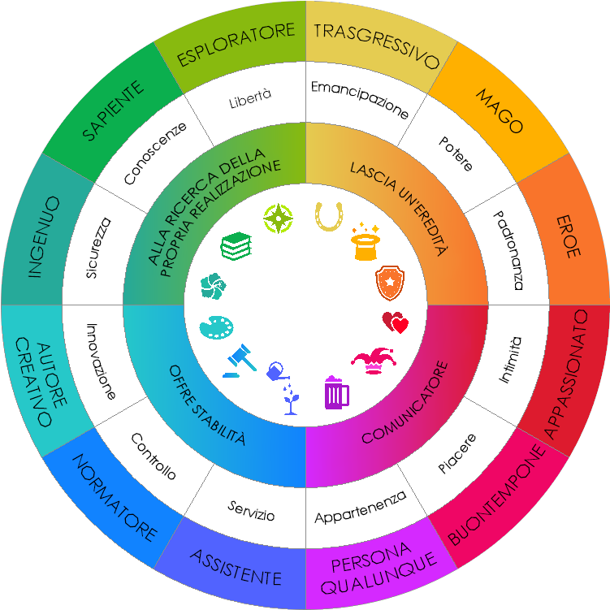
PROFILI DELLA BRAND PERSONA
ALLA RICERCA DELLA PROPRIA REALIZZAZIONE
ESPLORATORE
Libertà
SAPIENTE
Conoscenze
INGENUO
sicurezza
LASCIA UN'EREDITÀ
TRASGRESSIVO
emancipazione
MAGO
potere
EROE
padronanza
OFFRE STABILITÀ
AUTORE CREATIVO
innovazione
NORMATORE
controllo
ASSISTENTE
servizio
COMUNICATORE
APPASSIONATO
intimità
BUONTEMPONE
piacere
PERSONA QUALUNQUE
appartenenza

Slide 2
DICHIARAZIONE DI NON RESPONSABILITÀ Qualsiasi articolo, modello o informazione sono forniti da Smartsheet sul sito web solo come riferimento. Pur adoperandoci a mantenere le informazioni aggiornate e corrette, non offriamo alcuna garanzia o dichiarazione di alcun tipo, esplicita o implicita, relativamente alla completezza, l’accuratezza, l’affidabilità, l’idoneità o la disponibilità rispetto al sito web o le informazioni, gli articoli, i modelli o della relativa grafica contenuti nel sito. Qualsiasi affidamento si faccia su tali informazioni è pertanto strettamente a proprio rischio.

